Slide 1
Aula 3: identidade e cultura surda
Professora: Marizete Darmorus Pereira

Slide 2
O QUE é CULTURA?
A humanidade ao longo do tempo, adquire conhecimento através da língua, crenças, hábitos, costumes, normas de comportamento....Partindo do suposto que cultura é a herança que um grupo social transmite a seus membros através de aprendizagem e de convivência, percebe-se que cada geração e sujeito também contribuem para ampliá-la e modificá-la.

Slide 3
Vale destacar que:
Os dois elementos mais importantes ou gerais da cultura, podem ser: a habilidade dos sujeitos para construir sua identidade e a habilidade para usar a linguagem

Slide 4
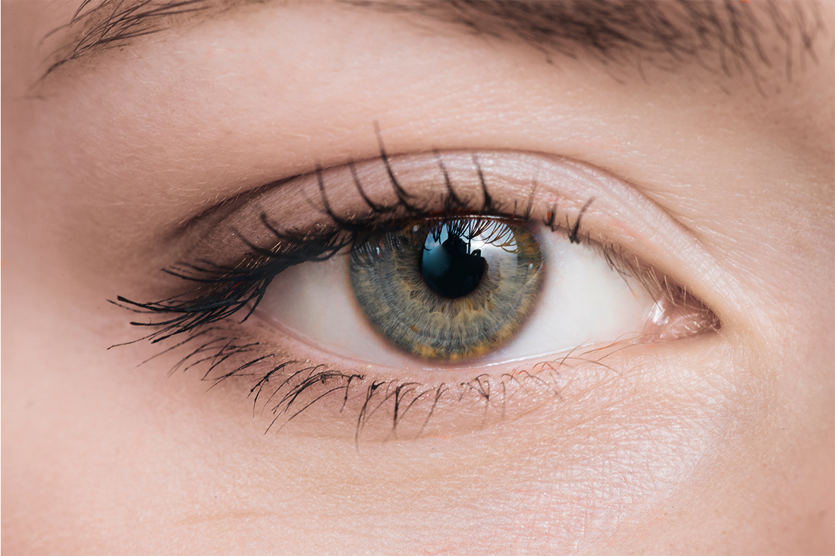
Cultura surda:
“ Jeito surdo de ser, de perceber, de sentir, de vivenciar, de comunicar, de transformar o mundo...” (PERLIN, 2003);
CARACTERÍSTICAS:
Estilos especiais;
Compartilham experiências com outros sujeitos surdos e se identificam como pertencente a um povo de cultura diferente;

Slide 5
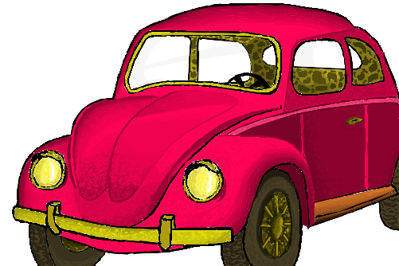
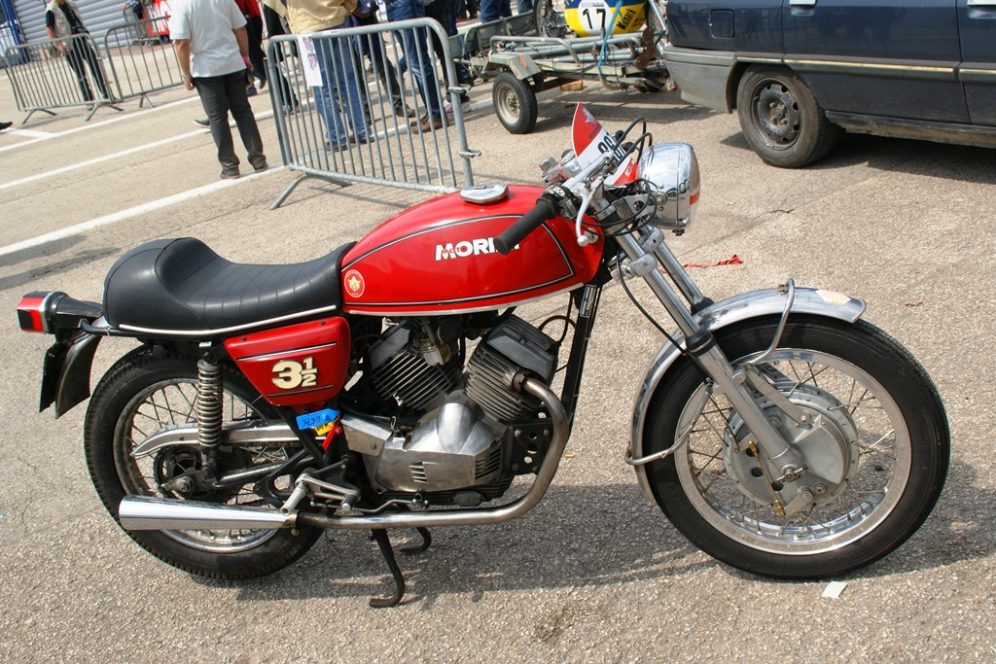
Cultura surda:
Surdos podem dirigir veículos A e B
Esta Foto de Autor Desconhecido está licenciado em CC BY-ND

Slide 6
Usam todos os meios de comunicação tecnológicos...
INTERNET
E – MAIL
WEB CAM
YOU TUBE
FACEBOOK
INSTAGRAN

Slide 7
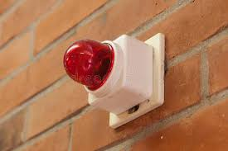

ILUMINAÇÂO: Telefone, campainha
choro do bebê
Intervalo e emergência
na escola de surdos

Slide 8
Teatro
Poesia de libras
Piada
Músicas (a música nos dá a liberdade de usar os classificadores)
Legenda para quem não ouve, mas seemociona
palestras

Slide 9
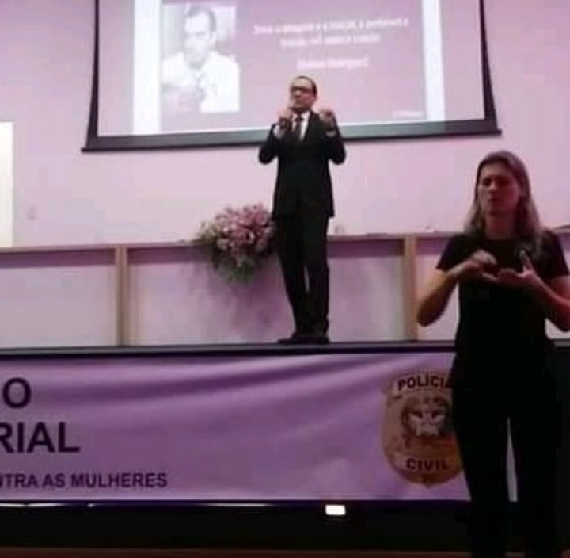
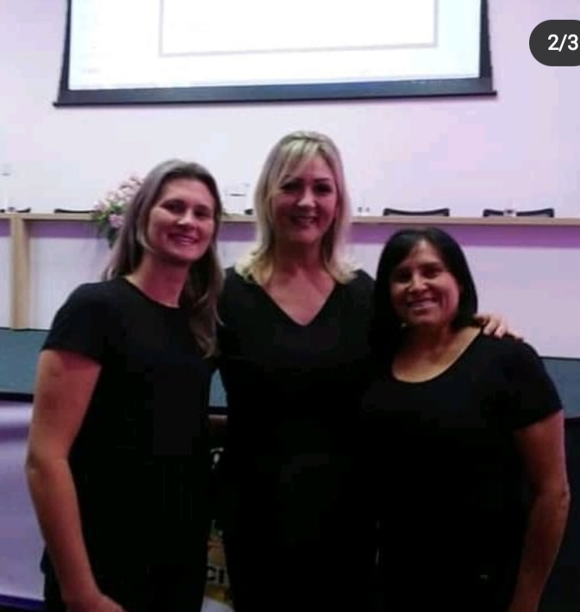

Slide 10
Os surdos necessitam que os ouvintes usem a LIBRAS em todos os ambientes, para que se efetive a comunicação total.
Vamos ver o vídeo do bombeiro Walker de SP

Slide 11
Os surdos principalmente:
Compartilham da Língua de Sinais, meio de comunicação e;
Constroem sua identidade;
Sobre estes dois principais elementos da cultura surda que vamos discutir mais profundamente

Slide 12
Identidades surdas/políticas
Os pais são surdos.
Tem consciência que é surdo, usa língua de sinais como língua nativa – LIBRAS;
Recurso visual;
Convive na Comunidade Surda para que possa construir a sua identidade como a base; o seu objetivo é lutar pelos direitos civis, mudança em educação, formação para o trabalho com competência profissional, formar professores de LIBRAS, ter intérpretes como meio de interação social.

Slide 13
Híbrida
* É aquele que nasceu ouvinte e depois ficaram surdo;
* Sabe e conhece a estrutura do português falado, usam-na como língua.
* Vive em dois momentos, sendo surdo depende de sinais e pensa em português. Não é Libras PURO.

Slide 14
Em Transição
*São surdos de pais
ouvintes;
*Surdo que nunca teve
contato com comunidade surda, quando se encontra sofre processo de mudança em sua identidade: desouvintização;
*Tem conflito com a relação aos ouvintes que impedem a seguir sua identidade

Slide 15
FLUTUANTE
São surdos que tem consciências ou não da própria surdez, vitima da ideologia OUVINTISTA.
Não conseguem viver em harmonia, em nenhuma comunidade, por falta de comunicação com ouvintes e pela falta de Língua de Sinais com surdos.
Nega a cultura, não convive na comunidade surda e não vive bem com ouvinte. Então não servem a nenhum dos grupos, por falta de língua oral ou da língua de sinais.

Slide 16
intermediária
O que vai determinar a identidade surda é sempre a experiência visual. Neste caso, em vista desta característica diferente distinguimos a identidade ouvinte da identidade surda. Temos também a identidade intermediaria geralmente identificada como sendo surda. Essas pessoas tem outra identidade pois tem uma característica que não lhes permite esta identidade isto é a sua captação de mensagens não é totalmente na experiência visual que determina a identidade surda.
1. Apresentam alguma porcentagem de surdez, mas levam uma vida de ouvintes.

Slide 17
2. Para estes são de importância os aparelhos de audição,
3. Importância do treinamento oral,
4. Busca de amplificadores de som...
5. Não uso de intérpretes de cultura surda, etc...
6. Quando presente na comunidade surda, geralmente se posiciona contra uso de interpretes ou considera o surdo como menos dotado e não entende a necessidade de língua de sinais de interpretes...
7. Tem dificuldade de encontrar sua identidade visto que não é surdo nem ouvinte.

Slide 18
diáspora
As Identidades de diáspora divergem das identidades de transição. Estão presentes entre os surdos que passam de um país a outro ou, inclusive passam de um Estado brasileiro a outro, ou ainda de um grupo surdo a outro. Ela pode ser identificada como o surdo carioca, o surdo brasileiro, o surdo norte americano. É uma identidade muito presente e marcada.

Slide 19
embaçada
As identidades surdas embaçadas são outro tipo que podemos encontrar diante da representação estereotipada da surdez ou desconhecimento da surdez como questão cultural.
1. Os surdos não conseguem captar a representação da identidade ouvinte. Nem consegue compreender a fala
2. O surdo não tem condições de usar língua de sinais, não lhe foi ensinada nem teve contato com a mesma.
3. São pessoas vistas como incapacitadas

Slide 20
4. Neste ponto, ouvintes determinam seus comportamentos, vida e aprendizados.
5. É uma situação de deficiência, de incapacidade, de inércia, de revolta.
6. Existem casos de aprisionamento de surdos na família, seja pelo estereotipo ou pelo preconceito, fazendo com que alguns surdos se tornem incapacitados de chegar ao saber ou de decidirem-se por si mesmos.
7. Na família a falta de informação sobre o surdo é total e geralmente predomina a opinião do médico, e algumas clínicas reproduzem uma ideologia contra o reconhecimento da diferença.
8. Estes são alguns mecanismos de poder construído pelos ouvintes sob representações clínicas da surdez, colocando o surdo entre os deficientes ou retardados mentais.

Slide 21
E temos também os CODA
CODA são filhos ouvintes de pais surdos

Slide 22
Vídeo Cena (Nova língua de sinais descoberta no Piauí)
Relembrar sinais da aula passada (mostrar sinal de ontem/hoje/amanhã)
Cores em libras (mostrar objetos para alguns alunos fazerem as cores em Libras)
Pessoas da família (fazer ditado das pessoas da família)
Animais (frases com sinais de animais)
Telefone sem fio palavras
Ditado de sinais

